Slide 1
TREINAMENTO AUTOMAÇÃO DE TESTES
Aula 1

Slide 2


Instrutores
Marcos Lima
Há 10 anos na área da qualidade, sendo 6 anos com qualidade de software na CWI, trabalha com automação de testes a aproximadamente 4 anos. Graduado em Sistemas de Informação, já atuou em projetos de automação de testes envolvendo diferentes tecnologias para automação Web, App Mobile, Desktop, WebServices e banco de dados.
Dênis Rosa
Atua diretamente com Automação de Testes Web, Mobile (nativo e Híbrido) nas plataformas iOS e Android, integração continua, modelagem e definições de frameworks para automação, Automação Desktop usando Test Stack White e testes de performance.

Slide 3
Turma!
Apresentem-se!

Slide 4
Conteúdo que será abordado – Aula 1
Conceito: Entendendo as Camadas do Website
Identificando Elementos no HTML
Selenium Webdriver
Como Escolher os cenários de testes a serem automatizados
Descrevendo os cenários a serem Automatizados
Estruturando um Framework de testes Automatizados
PageObjects
Prática: PageObjects

Slide 5



Tecnologias que serão utilizadas

Slide 6
Ferramentas e Tecnologias
Web Automation
Teleric
TestComplete *
QTP/UFT *
UI Automation
Ranorex *
SikuliX
Winium
Test Stack White
Appium
AutoIt
Mobile automation
Appium
Robotium
Espresso
Calabash
Xamarin
MacacaJS
WebServices Automation
RestAssured
Karate DSL
SoapUI
Postman
Newman
Rester
Frisby
Selenium
Watir
Protractor
Nightwatch
Karma
Capybara
Atata
Desktop Automation

Slide 7
1. Conceito: Entendendo as Camadas do Website

Slide 8
FrontEnd
Conteúdo
HTML
Estilo
CSS
Comportamento
JavaScript
Cores
Fontes
Posições
Ajax
Popups
Efeitos
Tabelas
Parágrafos
Listas
Imagens

Slide 9
2. Identificando Elementos no HTML

Slide 10
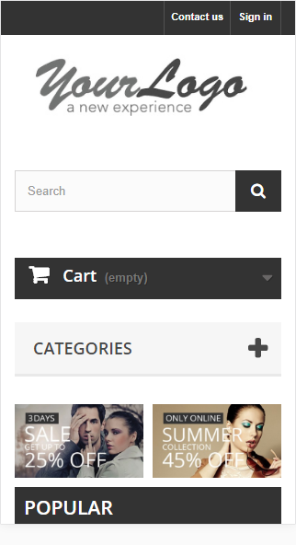
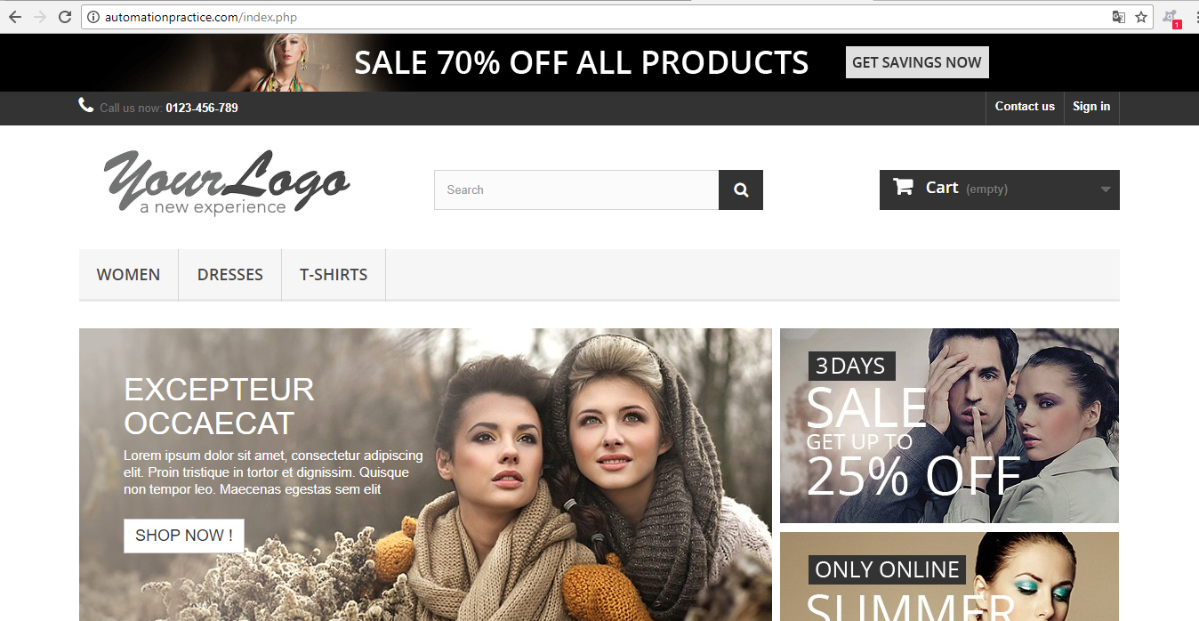
http://automationpractice.com

Slide 11
2.1. Inspecionando elementos no Google Chrome

Slide 12
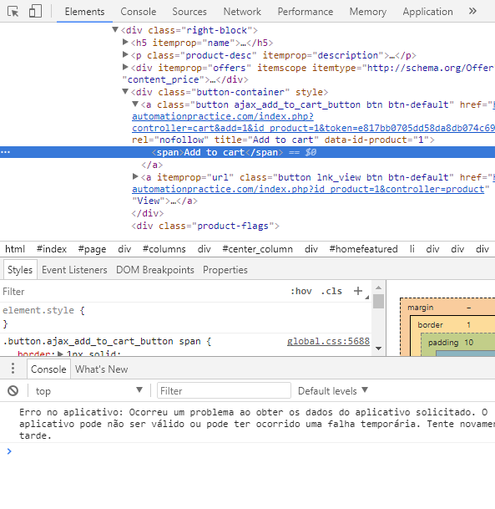
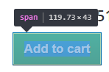
Passos:
No Google Chrome, acesse as ferramentas do desenvolvedor – F12
Clique no ícone da imagem abaixo
Clique no componente a ser inspecionado

Slide 13

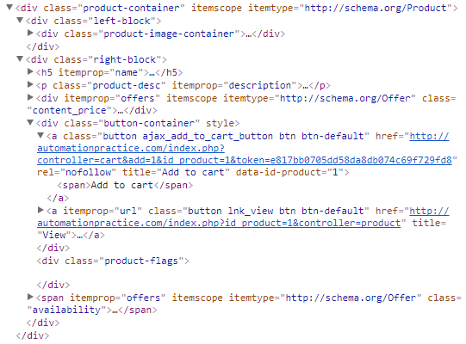

Slide 14
2.2. Localizando elementos / Seletores

Slide 15
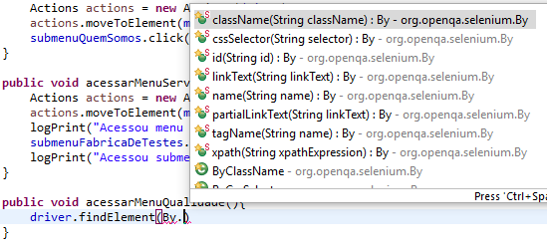
Localizando elementos / Seletores
É a forma que o Selenium utiliza para poder identificar e interagir com os elementos do website. Podemos identificar elementos por:
CssSelector
XPATH
ID
Name
ClassName
LinkText
PartialLinkText
TagName

Slide 16
CSS - Exemplos:
.ajax_add_to_cart_button
.product-container .button
[title*=‘to cart’]

Slide 17
XPATH - Exemplos:
//*[contains(@class, ‘ajax_add_to_cart_button’)]
//div[@class=‘product-container’]//a
//*[text()=‘Add to cart’]

Slide 18
2.3. Testando os seletores no Google Chrome

Slide 19
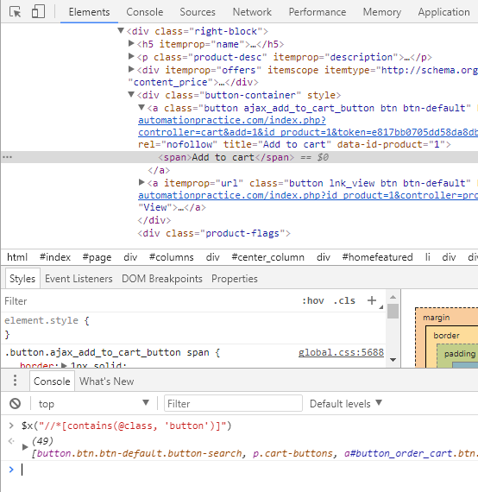
Passos:
Passos:
No Google Chrome, acesse as ferramentas do desenvolvedor – F12
Pressione ESC para que o console seja apresentado
Para testar um CSS, utilize a sintaxe abaixo:
$(".button")
Para testar um XPATH:
$x("//*[contains(@class, 'button')]")

Slide 20
2.4. Boas práticas - Seletores

Slide 21
Boas práticas seletores
Envolva o mínimo de elementos possíveis, elabore seletores curtos.
✔ //*[text()=‘Add to cart’]
✕ //*[@id="homefeatured"]/li[1]/div/div[2]/div[2]/a[1]/span
Elabore seletores precisos, que correspondem sempre a apenas 1 elemento.
✔ .product-container .button
✕ .button
Seletores CSS costumam ser mais curtos e claros do que XPATH. Sempre que possível utilize CSS.
✔ .ajax_add_to_cart_button
✕ //*[contains(@class, ‘ajax_add_to_cart_button’)]
Utilize elementos auto descritíveis para facilitar na manutenção de código
✔ .product-container .ajax_add_to_cart_button
✕ //*[@id="homefeatured"]//span

Slide 22
2.5. Praticando identificação de elementos no HTML

Slide 23


Desafio
Selecione o campo de busca por CSS e Xpath
Selecione o botão de busca (lupa) por CSS e Xpath
Selecione somente o primeiro botão Add to cart
Selecione todos os botões Add to cart que estejam visíveis

Slide 24
3. Selenium Webdriver

Slide 25
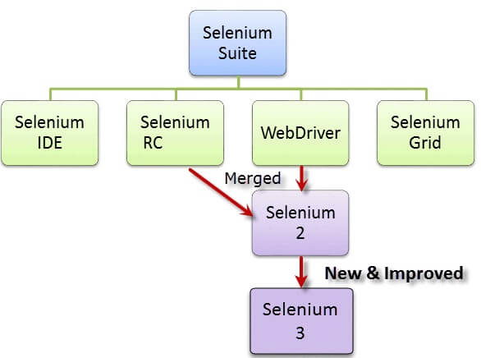
Imagem: https://www.guru99.com/introduction-to-selenium.html

Slide 26
3.1 Identificando elementos com Selenium

Slide 27
findElement X findElements
WebElement elemento = driver.findElement(By.cssSelector(".button"));
0 correspondência: throws exception (NoSuchElementException)
1 correspondência: retorna uma instância de WebElement
2+ correspondências: retorna apenas o primeiro elemento encontrado com o seletor usado
List<WebElement> elementos = driver.findElements(By.cssSelector(".button"));
0 correspondência: retorna uma lista vazia
1 correspondência: retorna lista contendo uma instância de WebElement
2+ correspondências: retorna uma lista contendo todas as correspondências encontradas

Slide 28
3.3 Comandos

Slide 29
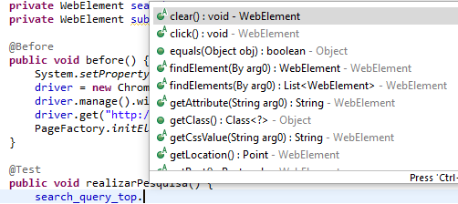
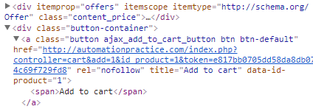
Comandos mais utilizados:
elemento.click() – Clica no elemento
elemento.clear() – Limpa um campo
elemento.sendKeys(“texto”) – Adiciona um texto
elemento.getText() – Obtém o texto do elemento
elemento.getAttribute(<atributo>) – Obtém o texto de algum atributo específico do elemento

Slide 30
3.4 Waits

Slide 31
Sleeps
Usado para aguardar o elemento aparecer na tela através de um tempo fixo, no exemplo abaixo aguarda 5 segundo (5000 milissegundos)
Péssima opção!
O uso de sleeps torna o código muito propenso a falhas além de tornar os testes mais lentos.
Thread.sleep(5000);

Slide 32
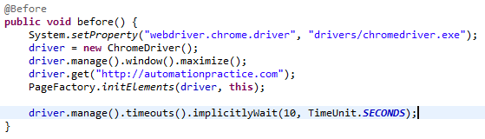
Implicit Wait
– opção não muito boa
Normalmente é utilizado no início do teste, no @Before
Dificulta o desenvolvimento do script
Se faz necessário zerar este wait quando o objetivo é garantir que um elemento não está na tela
Mascara falhas as vezes tornando difícil a identificação do problema, ou seja, não é uma boa opção.

Slide 33
Explicit Wait – boa opção
Aguarda até que um elemento esteja em determinada condição
Visível, invisível, clicável, presente, com determinado texto, e muitas outras opções.

Slide 34
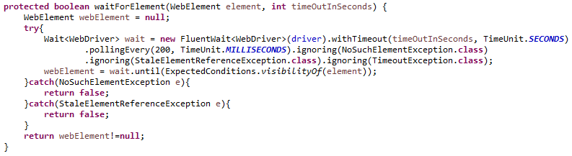
Fluent Wait – Melhor opção!
Semelhante ao Explicit Wait, porém permite algumas personalizações, por exemplo ignorar determinadas exceptions como StaleElementReferenceException (que ocorre com frequência em sites mais dinâmicos) além de permitir reduzir o tempo de verificação, tornando o teste mais rápido.

Slide 35
3.5 Actions

Slide 36

Actions
Simula ações de mouse e teclado
Possui métodos como: moveToElement(), keyDown(), clickAndHold(), dragAndDrop()

Slide 37
3.6 Abrindo e fechando o navegador

Slide 38
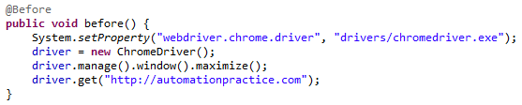

Abrindo e fechando o navegador
Normalmente a inicialização do driver fica na @Before e a finalização no @After, ou em algum recurso similar.
O navegador inicia com cache limpo, evitando que testes falhem por causa de cache do navegador.

Slide 39
3.7 Praticando Selenium

Slide 40
Desafio 1
Crie uma classe e adicione 3 métodos com as annotations do Junit: @Before, @Test e @After
No método @Before abra o navegador e acesso o site: http://automationpractice.com, e no método @After feche o navegador
Maximize a janela no @Before
No campo de busca, pesquise por "Dress" - Agora no método @Test
Valide se a busca foi realizada

Slide 41
Desafio 2
No campo Newsletter informar um email inválido
Validar se exibiu a mensagem “Newsletter : Invalid email address.”

Slide 42
Desafio 3
Crie um novo @test
Acesso o menu Women > T-shirts

Slide 43
3.7 Como Escolher os cenários de testes a serem automatizados

Slide 44
Entender o negócio do cliente.
Trazer o cliente para ajudar a definir os cenários prioritários
Priorizar sempre os cenários críticos.
Entregas em espaços curtos de tempo, mas que agreguem real valor ao projeto.

Slide 45
3.7 Prática: Descrevendo os cenários a serem Automatizados

Slide 46
3.7 Estruturando um Framework de testes Automatizados

Slide 47
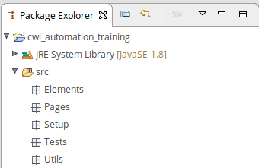
Framework Estruturado sem BDD

Slide 48
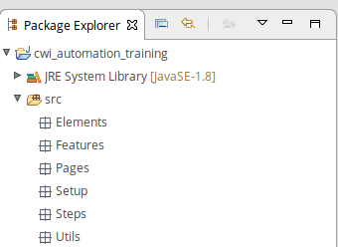
Framework Estruturado com BDD

Slide 49
3.7 PageObjects

Slide 50
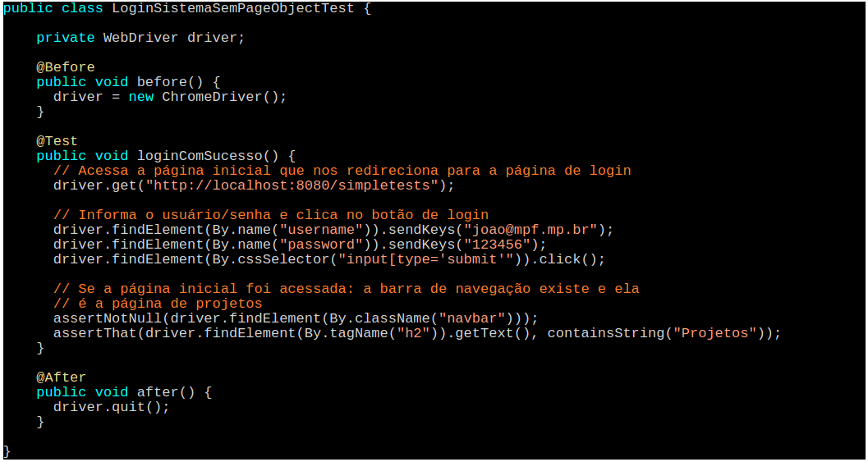
Exemplo de Código sem a utilização de PageObjects

Slide 51
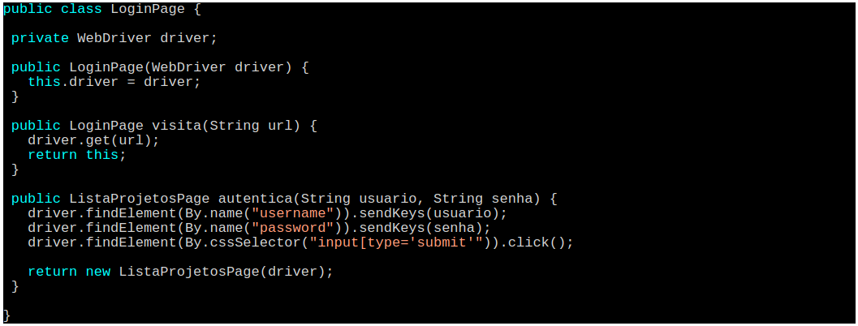
Exemplo de Código com a utilização de PageObjects
LoginPage

Slide 52
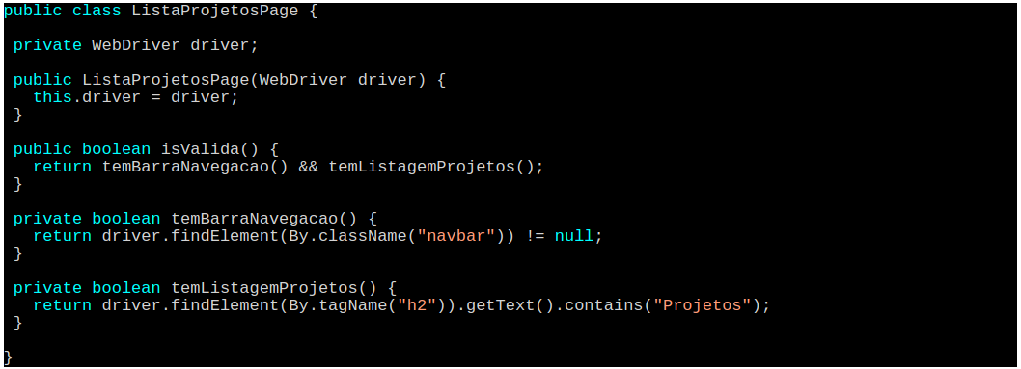
Exemplo de Código com a utilização de PageObjects
ListaProjetosPage

Slide 53
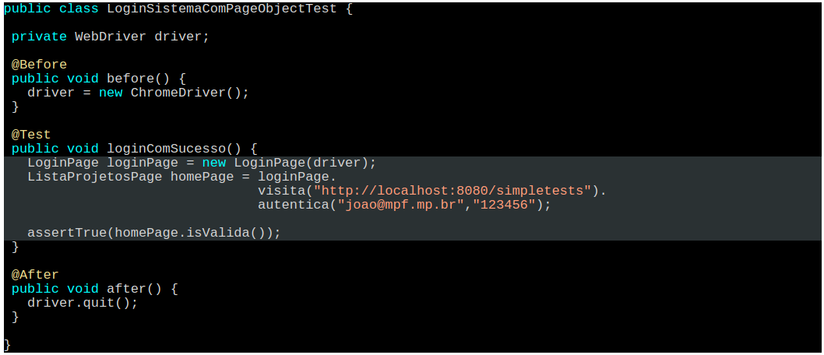
Exemplo de Código com a utilização de PageObjects
Classe de Teste LoginComSucesso

Slide 54
Principais Benefícios de utilizar o PageObjects
Separação de Responsabilidades
Abistração
Encapsulamento do código

Slide 55
Asserts
AssertTrue()
AssertFalse()

Slide 56
Classe de Teste LoginComSucesso
Referência PageObjects: http://www.codeatest.com/page-object-testes-aceitacao-organizados/

Slide 57
3.7 Prática: PageObjects

Slide 58
Obrigado
Dênis Rosa
denis.rosa@cwi.com.br
Marcos Lima
marcoslima@cwi.com.br

